Slide 1
HTML5内部分享
分享人：夏 耩

Slide 2
什么是 HTML5?
下一代HTML标准
在移动设备上支持多媒体

Slide 3
HTML5的新特性
用于绘画的 canvas 元素
用于媒介回放的 video 和 audio 元素
对本地离线存储的更好的支持
新的特殊内容元素，比如 article、footer、header、nav、section
新的表单控件，比如 calendar、date、time、email、url、search
Notes:
更加语义化的标签，

Slide 4
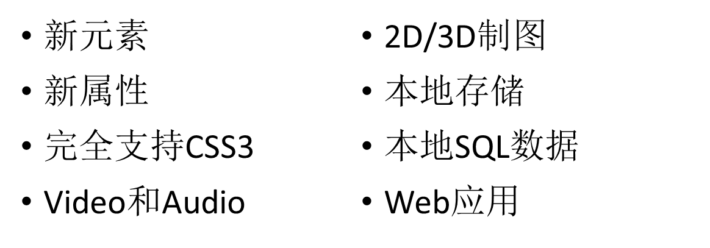
HTML5改进
Notes:
更加语义化的标签，

Slide 5
HTML5多媒体
HTML5<video>
HTML5<audio>
Notes:
更加语义化的标签，

Slide 6
HTML5应用
本地数据存储
访问本地文件
本地SQL数据
缓存引用
Javascript工作者
XHTMLHttpRequest2
Notes:
更加语义化的标签，

Slide 7
HTML5使用CSS3
新选择器，新属性，动画，2D/3D转换，圆角，阴影效果，可下载的字体
Notes:
更加语义化的标签，

